Slide 1
§17.继承与派生 - 画内存图并分析
要求：分析下面的程序为什么在VS下运行会出错
★ main函数中红色的三句，每句均要画出当前的内存图（为方便阅读，一句可以多页），分析为什么会出错
★ 可参考第13模块 P.90-92、P.113-115，第16模块 P.8-P.14
★ 不允许手写、手写后贴图，转换为pdf后在"文档作业"中提交（2024.12.19前）
#include <iostream>
using namespace std;
class A {
private:
char* s;
public:
int a;
A() { s = new char[20]; }
~A() {
cout << "A析构" << endl;
delete s;
}
};
class B :public A {
public:
int b;
~B() { cout << "B析构" << endl; }
};
int main()
{
B b;
b.a = 15;
A a1(b); //复制构造
A a2;
a2 = b; //赋值
}
B
b
s:char[20] add:2000
a:
b:

Slide 2
§17.继承与派生 - 画内存图并分析
要求：分析下面的程序为什么在VS下运行会出错
★ main函数中红色的三句，每句均要画出当前的内存图（为方便阅读，一句可以多页），分析为什么会出错
★ 可参考第13模块 P.90-92、P.113-115，第16模块 P.8-P.14
★ 不允许手写、手写后贴图，转换为pdf后在"文档作业"中提交（2024.12.19前）
#include <iostream>
using namespace std;
class A {
private:
char* s;
public:
int a;
A() { s = new char[20]; }
~A() {
cout << "A析构" << endl;
delete s;
}
};
class B :public A {
public:
int b;
~B() { cout << "B析构" << endl; }
};
int main()
{
B b;
b.a = 15;
A a1(b); //复制构造
A a2;
a2 = b; //赋值
}
B
b
s:char[20] add:2000
a:15
b:

Slide 3
§17.继承与派生 - 画内存图并分析
要求：分析下面的程序为什么在VS下运行会出错
★ main函数中红色的三句，每句均要画出当前的内存图（为方便阅读，一句可以多页），分析为什么会出错
★ 可参考第13模块 P.90-92、P.113-115，第16模块 P.8-P.14
★ 不允许手写、手写后贴图，转换为pdf后在"文档作业"中提交（2024.12.19前）
#include <iostream>
using namespace std;
class A {
private:
char* s;
public:
int a;
A() { s = new char[20]; }
~A() {
cout << "A析构" << endl;
delete s;
}
};
class B :public A {
public:
int b;
~B() { cout << "B析构" << endl; }
};
int main()
{
B b;
b.a = 15;
A a1(b); //复制构造
A a2;
a2 = b; //赋值
}
A
a1
s:char[20] add:2000
a:
B
b
s:char[20] add:2000
a:15
b:

Slide 4
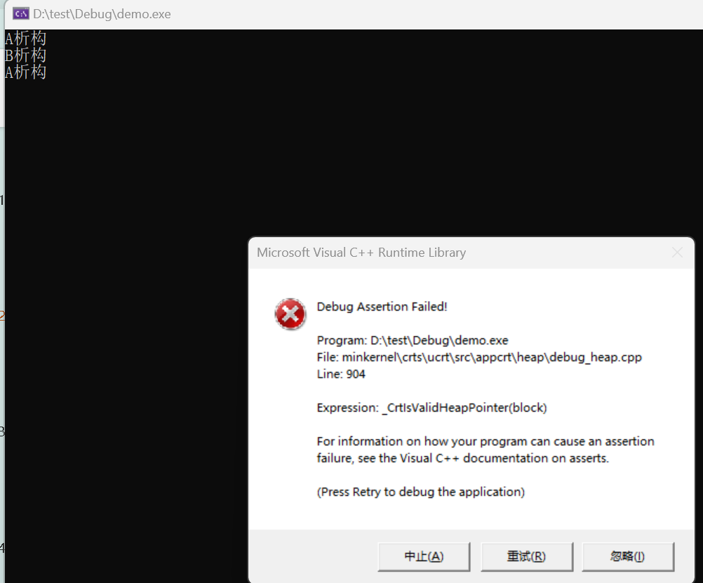
§17.继承与派生 - 画内存图并分析
要求：分析下面的程序为什么在VS下运行会出错
★ main函数中红色的三句，每句均要画出当前的内存图（为方便阅读，一句可以多页），分析为什么会出错
★ 可参考第13模块 P.90-92、P.113-115，第16模块 P.8-P.14
★ 不允许手写、手写后贴图，转换为pdf后在"文档作业"中提交（2024.12.19前）
#include <iostream>
using namespace std;
class A {
private:
char* s;
public:
int a;
A() { s = new char[20]; }
~A() {
cout << "A析构" << endl;
delete s;
}
};
class B :public A {
public:
int b;
~B() { cout << "B析构" << endl; }
};
int main()
{
B b;
b.a = 15;
A a1(b); //复制构造
A a2;
a2 = b; //赋值
}
因为a1和b的s对应的空间是相同的，析构时重复释放

Slide 5
§17.继承与派生 - 画内存图并分析
要求：分析下面的程序为什么在VS下运行会出错
★ main函数中红色的三句，每句均要画出当前的内存图（为方便阅读，一句可以多页），分析为什么会出错
★ 可参考第13模块 P.90-92、P.113-115，第16模块 P.8-P.14
★ 不允许手写、手写后贴图，转换为pdf后在"文档作业"中提交（2024.12.19前）
#include <iostream>
using namespace std;
class A {
private:
char* s;
public:
int a;
A() { s = new char[20]; }
~A() {
cout << "A析构" << endl;
delete s;
}
};
class B :public A {
public:
int b;
~B() { cout << "B析构" << endl; }
};
int main()
{
B b;
b.a = 15;
A a1(b); //复制构造
A a2;
a2 = b; //赋值
}
A
a1
s:char[20] add:2000
a:
A
a2
s:char[20] add:2200
a:
B
b
s:char[20] add:2000
a:15
b:

Slide 6
§17.继承与派生 - 画内存图并分析
要求：分析下面的程序为什么在VS下运行会出错
★ main函数中红色的三句，每句均要画出当前的内存图（为方便阅读，一句可以多页），分析为什么会出错
★ 可参考第13模块 P.90-92、P.113-115，第16模块 P.8-P.14
★ 不允许手写、手写后贴图，转换为pdf后在"文档作业"中提交（2024.12.19前）
#include <iostream>
using namespace std;
class A {
private:
char* s;
public:
int a;
A() { s = new char[20]; }
~A() {
cout << "A析构" << endl;
delete s;
}
};
class B :public A {
public:
int b;
~B() { cout << "B析构" << endl; }
};
int main()
{
B b;
b.a = 15;
A a1(b); //复制构造
A a2;
a2 = b; //赋值
}
A
a1
s:char[20] add:2000
a:
A
a2
s:char[20] add:2000
a:
根据赋值兼容规则，派生类B给基类A中存在的空间对应拷贝赋值
B
b
s:char[20] add:2000
a:15
b:

Slide 7
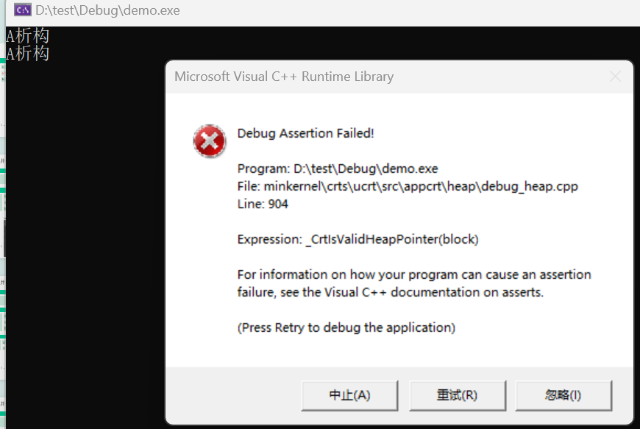
§17.继承与派生 - 画内存图并分析
要求：分析下面的程序为什么在VS下运行会出错
★ main函数中红色的三句，每句均要画出当前的内存图（为方便阅读，一句可以多页），分析为什么会出错
★ 可参考第13模块 P.90-92、P.113-115，第16模块 P.8-P.14
★ 不允许手写、手写后贴图，转换为pdf后在"文档作业"中提交（2024.12.19前）
#include <iostream>
using namespace std;
class A {
private:
char* s;
public:
int a;
A() { s = new char[20]; }
~A() {
cout << "A析构" << endl;
delete s;
}
};
class B :public A {
public:
int b;
~B() { cout << "B析构" << endl; }
};
int main()
{
B b;
b.a = 15;
A a1(b); //复制构造
A a2;
a2 = b; //赋值
}
a1,b,a2的s对应的空间是相同的

Slide 8
§17.继承与派生 - 画内存图并分析
要求：分析下面的程序为什么在VS下运行会出错
★ main函数中红色的三句，每句均要画出当前的内存图（为方便阅读，一句可以多页），分析为什么会出错
★ 可参考第13模块 P.90-92、P.113-115，第16模块 P.8-P.14
★ 不允许手写、手写后贴图，转换为pdf后在"文档作业"中提交（2024.12.19前）
#include <iostream>
using namespace std;
class A {
private:
char* s;
public:
int a;
A() { s = new char[20]; }
~A() {
cout << "A析构" << endl;
delete s;
}
};
class B :public A {
public:
int b;
~B() { cout << "B析构" << endl; }
};
int main()
{
B b;
b.a = 15;
A a1(b); //复制构造
A a2;
a2 = b; //赋值
}

